Slide 1



“Para ejercer plenamente el derecho a la educación, es necesario ejercer plenamente el derecho a la salud “
Manual Operativo del
Programa Escuela y Salud
Subdireccion de Competencias en Salud
Direccion de Determinantes, Competencias y Participación Social
Dirección General de Promoción de la Salud
Junio, 2013
Dra. Claudia María Mesa Dávila

Slide 2


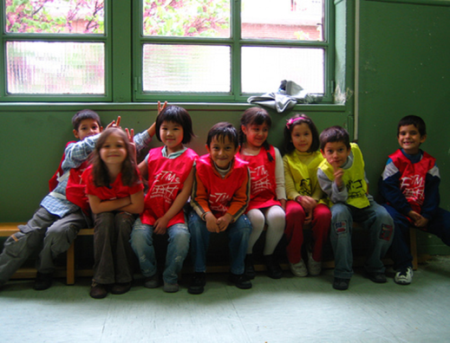
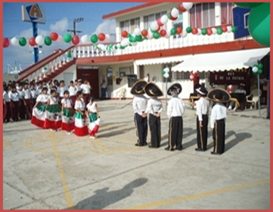
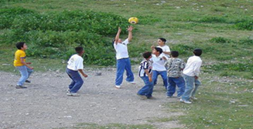
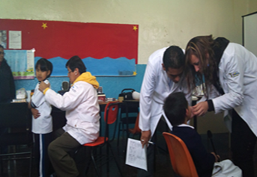

Escuela: Desarrollo de conocimientos y capacidades
Conocer el ambiente, la sociedad y así mismo
Acceso a: alimentación, vivienda, educación, ….
LA ESCUELA:
Un espacio para mejorar el desarrollo humano, de una sociedad más justa y con màs momentos de felicidad
Identificar talentos y fortalezas para cultivarlos
Evaluar el entorno y actuar sobre él
Identificar QUÉ SE DESEA y EMPRENDER EL CAMINO a lo que se desea

Slide 3
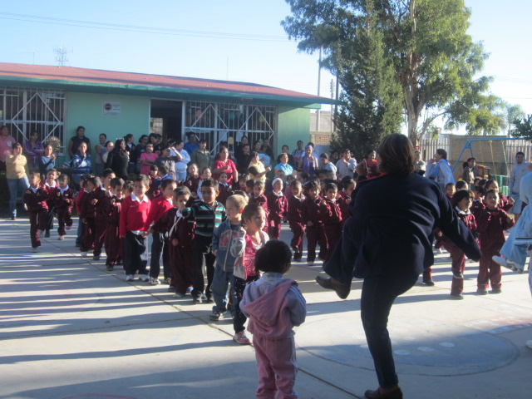

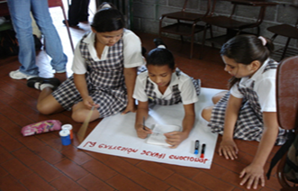
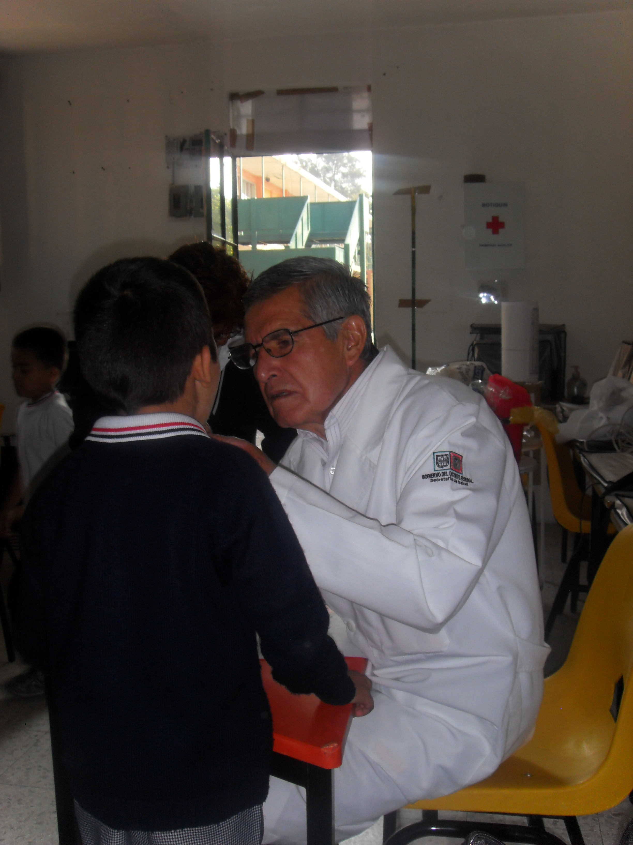
Trabajar para que el esfuerzo sea sustentable (perdure)
  Aprender del pasado, trabajar para necesidades presentes y futuras
  Valorarse como personas y no como consumidores.
Notes:
3

Slide 4

Manual Operativo del PEyS
Finalidad:
Sistematizar el proceso de planeación, ejecución y seguimiento del Programa en el ámbito estatal, jurisdiccional y local.
Proporciona las herramientas técnico-metodológicas que permitan armonizar los esfuerzos institucionales encaminados a lograr que las escuelas sean espacios promotores de la salud escolar y comunitaria.
Es de carácter técnico, describe de forma ordenada y concisa las actividades a desarrollar en la planeación, organización, operación, seguimiento y evaluación de las intervenciones.

Slide 5
Manual Operativo del PEyS
Índice
Presentación
Objetivo del Manual
1. Marco General del Programa Escuela y Salud (PEyS)
1.1 Normativa que orienta las acciones del Programa
1.2 Objetivos del Programa
1.3 Estrategias y ejes de acción
1.4 Los determinantes de la salud escolar

Slide 6
Manual Operativo del PEyS
1.5 Cobertura del Programa
1.6 Principios a considerar en la selección de escuelas a incorporar al Programa
2. Estrategia del Programa: Certificación de Escuelas Promotoras de la Salud
2.1 Criterios para la Certificación o Reconocimiento de Escuelas Promotoras de la Salud
2.2 Evaluación de avances en el proceso de Certificación o Reconocimiento de Escuelas Promotoras de la Salud
2.3 Disposiciones Generales en la Certificación de Escuelas Promotoras de la Salud
2.4 Actividades generales: Certificación de Escuelas Promotoras de la Salud

Slide 7
Manual Operativo del PEyS

Slide 8
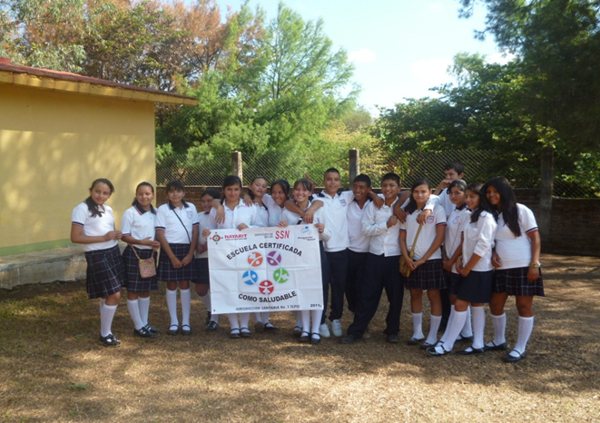
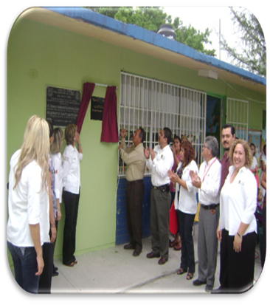
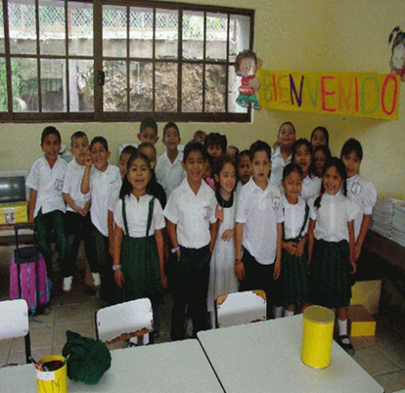
Programa Escuela y Salud
Documentos Básicos:
Programa Escuela y Salud
Manual operativo del PEyS
Manual para maestro del PEyS . Desarrollo de competencias para una nueva cultura de la salud.
Manual para prevenir y mitigar la influenza
Declaración Ministerial para prevenir con educación
Lineamientos para el expendio de alimentos

Slide 9
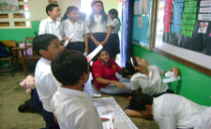

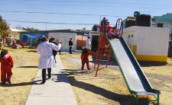
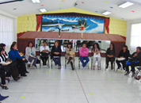
Intervenciones/Ejes
Educación para la salud y desarrollo de competencias
Ejes de acción
Acceso a los servicios de salud preventivos y de promoción de la salud
Entornos favorables a la salud
Participación Social

Slide 10
Mecanismo de Operación
Secretaría de Salud
Federal
Bases de Colaboración SEP/SS (Mayo 2012)
Bases de Colaboración SEP/SS (Mayo 2012)
Subsecretaría de Prevención y Promoción Salud
DGPS
Líder Federal del Programa EyS
Subsecretaría Educación Básica
DDGIE Dirección General de Desarrollo de la Gestión e Innovación Educativa (PEyS)
Estatal
Comunicación, vinculación, planes de acción, metas
Comunicación, vinculación, planes de acción, metas
Servicios Estatales de Salud
Jurisdicciones Sanitarias
Responsable Promoción de la Salud
Responsable Escuela y Salud
Secretaría de Educación Pública
Servicios Estatales de Educación Básica
Jefes de Sector- Supervisores de zona
Responsable Escuela y Salud
Local
Intervenciones conjuntas en la escuela (ejes de acción)
Intervenciones conjuntas en la escuela (ejes de acción)
Responsables de Participación Social y o de Escuelas. Unidad de salud: Personal de promoción de la salud, medicina, trabajo social, enfermería
Docentes, directivos, personal de apoyo pedagógico

Slide 11
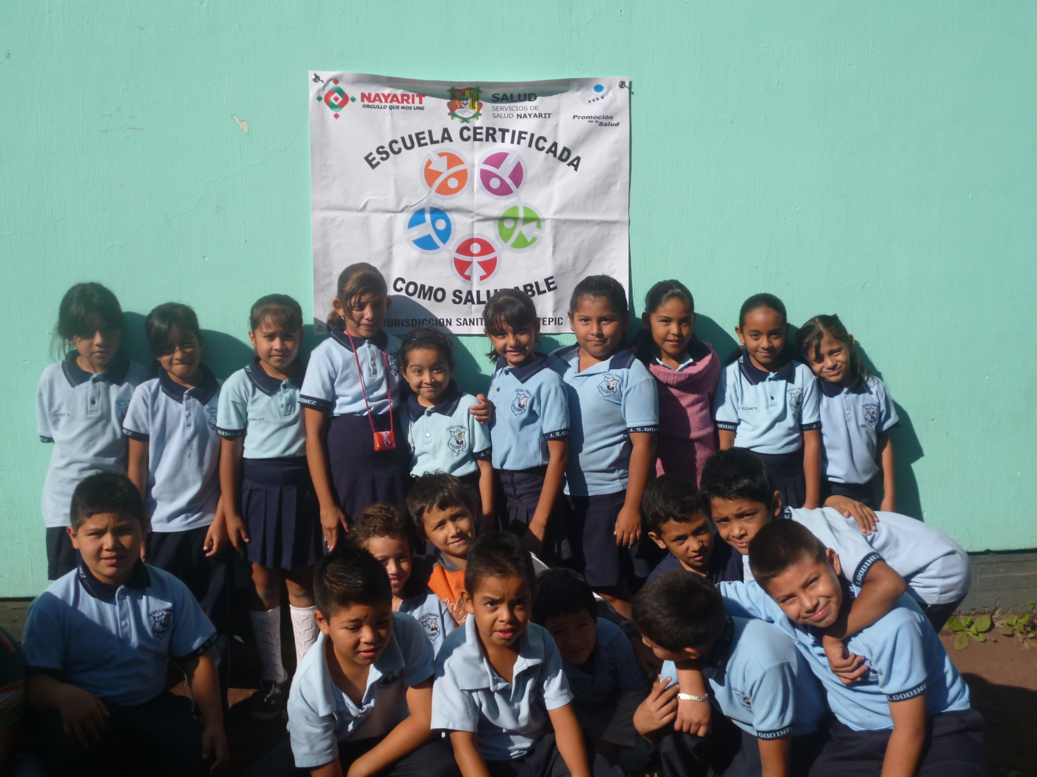
Funciones

Slide 12
Funciones
Nivel Estatal
Impulso a las condiciones institucionales necesarias para la operación del programa. Vínculo y coordinación con las demás áreas de salud y del resto del sector.
Elaboración del Diagnóstico Estatal de Salud Escolar.
Elaboración del Plan Estatal del PEyS el cual permite el desarrollo de las intervenciones del programa, considerando las características, necesidades y recursos disponibles de los dos sectores en la entidad federativa.

Slide 13
Funciones
Nivel Estatal
Definición del universo de escuelas a incorporar al PEyS.
Elaboración del programa y del presupuesto (De acuerdo al Plan Anual de Trabajo PAT SIAFFASPE).
Actualización del marco jurídico y normativo.

Slide 14
Funciones
Nivel Estatal
Capacitación y actualización al personal de planeación y operación a cargo.
Proporcionar los recursos necesarios para la elaboración, adecuación y reproducción de materiales de apoyo a las intervenciones.
Supervisar, evaluar y dar seguimiento al avance del programa.

Slide 15
Funciones del Programa Escuela y Salud
Conocer el PEyS, la normativa vigente, así como los diferentes materiales de apoyo existentes y disponibles para la ejecución de acciones.
Coordinar y mantener la vinculación y trabajo intersectorial con la Secretaría de Educación Pública.
Integrar el Diagnóstico de la Salud Escolar Estatal.
Elaborar en coordinación con su homólogo en SEP y CONAFE, el Plan Estatal Intersectorial del PEyS de acuerdo al federal y a las bases de coordinación SEP-SALUD, adecuándolo a las características y necesidades del Estado.

Slide 16
Funciones del Programa Escuela y Salud
Definir y mantener la relación y coordinación con las otras áreas de la Secretaría y del sector salud para la ejecución del PEyS.
Elaborar el Programa Anual del Trabajo estatal y el presupuesto correspondiente.
Coordinar la operación del programa en el ámbito estatal, jurisdiccional y local.
Elaborar las estrategias de capacitación para el personal en todos los niveles de su entidad federativa en coordinación con el área de enseñanza.

Slide 17
Funciones del Programa Escuela y Salud
Dar seguimiento a la elaboración e implementación de los Planes Anuales de Trabajo jurisdiccional y por escuela.
Coordinar, asesorar, gestionar, acompañar y dar seguimiento en el proceso de certificación y recertificación de escuelas promotoras de la salud.
Participar con la SEP de manera permanente en el Comité Municipal Intersectorial de Salud y promover en coordinación con SEP, la participación de autoridades municipales y locales en el cumplimiento de los criterios establecidos para la validacion de escuelas.

Slide 18
Funciones del Programa Escuela y Salud
Organizar y operar estrategias para la supervisión coordinada (SEP/SS), de las acciones del PEyS, a nivel de centros escolares.
Participar en la elaboración y/o actualización de materiales educativos de apoyo al PEyS
Integrar, validar y sistematizar la información generada por las Unidades de Salud o Centros de Salud y las Jurisdicciones Sanitarias sobre las intervenciones PEyS, con base al SIS y la supervisión.
Así como reportar a sus autoridades superiores del avance del programa.

Slide 19

Procesos para la Certificación (Validación)
Vinculación y coordinación con la Secretaria de Educación Pública
Vinculación y coordinación con las áreas de Salud
Diagnóstico de Salud Escolar
Selección del Universo
de Trabajo
Incorporación de Escuelas
al Programa
Elaboración del Plan Estatal Intersectorial del Programa Escuela y Salud
Plan Anual de Trabajo PAT/SIAFFASPE
Certificación (Acreditación) de Escuelas
Promotoras de Salud

Slide 20
Finalidad/Principio
Certificación (Validación) de Escuelas como Promotoras de la Salud
Indicadores actuales del PEyS:
Escuelas incorporadas al programa.
Escuela en proceso de certificación (acreditación).
Escuela certificada (acreditada).
Cédula Certificación (Acreditación) 22 criterios
Criterio aprobado
4.54%
Izamiento
Bandera Blanca
50-79%
Escuela
Promotora de la Salud
80-100%

Slide 21
Escuelas Promotoras de la Salud
Criterio / Eje de Acción | Componente Promoción Salud | No. Criterios
1. Coordinación Intersectorial SEP-SALUD y Participación Social | Participación social en y para la escuela | 3
2. Educación para la salud y desarrollo de competencias | Educación para la salud y desarrollo de competencias para la modificación de los determinantes de la salud | 5
3.Acceso a los servicios de salud | Reorientación de los Servicios de Salud | 5
4.Creación de entornos favorables a la salud | Construcción de políticas públicas para la salud-abogacía. | 5

Slide 22
Izamiento de Bandera Blanca
Criterio / Eje de Acción | Componente Promoción Salud | No. Criterios
1. Coordinación Intersectorial SEP-SALUD y Participación Social | Participación social en y para la escuela | 2
2. Educación para la salud y desarrollo de competencias | Educación para la salud y desarrollo de competencias para la modificación de los determinantes de la salud | 4
3.Acceso a los servicios de salud | Reorientación de los Servicios de Salud | 4
4.Creación de entornos favorables a la salud | Construcción de políticas públicas para la salud-abogacía. | 4

Slide 23
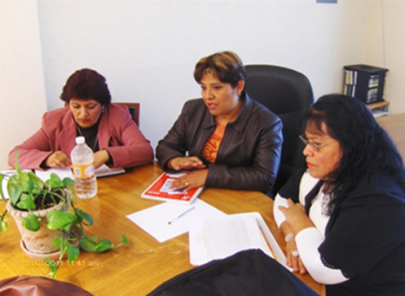
Certificación (Validación) de Escuelas como Promotoras de la Salud
i. Vinculación y Coordinación intersectorial
Contar con un Plan de Acción basado en los cuatro ejes de acción
Cédula de registro firmada y avalada por los dos sectores: autoridades sanitarias y educativas
Instalar, si no existiera y mantener activo un Consejo Escolar con representantes de toda la comunidad educativa

Slide 24


Certificación (Validación) de Escuelas como Promotoras de la Salud
I
Educación para la salud y desarrollo de competencias
Contar con un manual de salud para las y los docentes, así como material educativo referente a los determinantes de la salud escolar
Docentes capacitados en determinantes de la salud escolar.
Docentes capacitados en contenido, uso y manejo de las Cartillas Nacionales de Salud para la prevención y promoción de la salud de los escolares.
Estudiantes capacitados en el contenido de las Cartillas Nacionales de Salud.
Escolares capacitados en determinantes de la salud.
Madres y padres de familia capacitados sobre los determinantes de la salud escolar y la Cartilla Nacional de Salud.

Slide 25
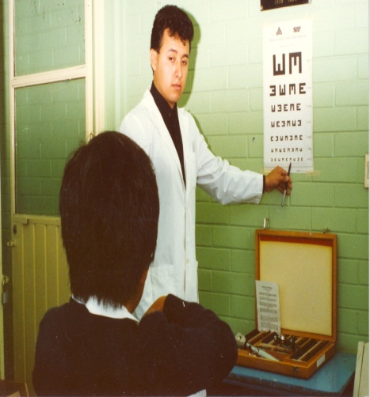

Certificación (Validación) de Escuelas como Promotoras de la Salud
I
Acceso a los servicios de salud
6 criterios, materializados en las siguientes acciones:
Revisión periódica de las Cartillas Nacionales de Salud de las y los escolares (Semanas Nacionales de Salud)
Niñas, niños, adolescentes con la Cartilla Nacional de Salud activa, es decir, con una acción registrada en cada uno de los componentes de la cartilla los últimos seis meses.
Escolares con esquemas completos de vacunación de acuerdo a su edad.

Slide 26

Certificación de Escuelas como Promotoras de la Salud
IAcceso a los servicios de salud
6 criterios, materializados en las siguientes acciones:
Escolares con vigilancia nutricional (registro en la Cartilla Nacional de Salud).
Valoraciones clínicas para detectar infecciones de vías respiratorias agudas (IRAS) y enfermedades diarreicas (EDAS).
Valoraciones clínicas para detectar problemas de agudeza visual, auditiva, defectos posturales, de déficit de atención y de adicciones y violencia

Slide 27
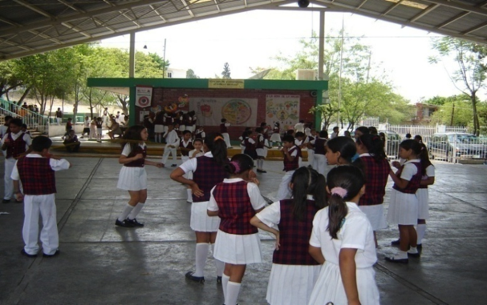
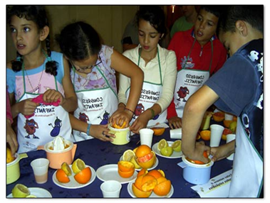
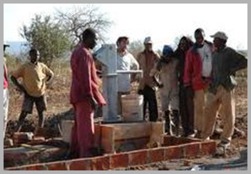

Certificación (Validación) de Escuelas como Promotoras de la Salud
I
Entornos Saludables
7 criterios materializados en las siguientes acciones a desarrollar:
Destinar por lo menos 30 minutos diariamente a la actividad física.
Oferta de alimentos de baja densidad energética y de alto nivel nutricional.
Disponibilidad de agua corriente u disponibilidad para el consumo humano.
Adecuado manejo de basura

Slide 28
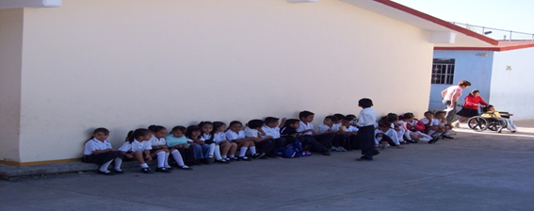
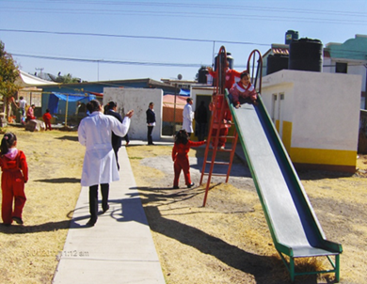
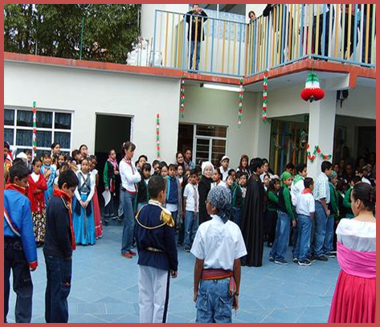
Certificación (Validación) de Escuelas como Promotoras de la Salud
Entornos Saludables
7 criterios materializados en las siguientes acciones a desarrollar:
Mantenimiento del plantel en general, y de sanitarios en condiciones higiénicas y funcionales.
Condiciones para el acceso físico de escolares con discapacidad.
Establecimiento de actividades artísticas, deportivas, del cuidado del medio ambiente y de acción social solidaria y recíproca, entre otras.

Slide 29

Certificación (Validación) de Escuelas como Promotoras de la Salud
Criterios que deben cumplirse para el proceso de certificación, según avance:
Criterios cumplidos para Izar Bandera Blanca: Avance: 50 a 79%
Criterios cumplidos para Certificar una Escuela como Promotora de la Salud: Avance: 80% o más

Slide 30
Finalidad/Principio
Certificación (Acreditación) de Escuelas como Promotoras de la Salud
Anexo 1
Cédula de Certificación o Reconocimiento de Escuelas Promotoras de la Salud
La cédula de certificación consta de 22 criterios, cada criterio aprobado otorga un 4.54%.
 |  | Ejemplo: | Cumple | No cumple
 |  |  | 4.54% | 0%
A continuación lea cuidadosamente y califique los criterios.
CRITERIOS DE COORDINACIÓN INTERSECTORIAL Y PARTICIPACIÓN SOCIAL
Criterio 1. Contar con un Plan de Acción basado en los cuatro ejes de acción: Participación social, Educación para la salud y desarrollo de competencias, Acceso a los servicios de salud y Entornos favorables a la salud. |  |  |  |  |  |  | Cumple | No cumple

Slide 31
Diagnóstico de Salud Escolar
    ¿Para qué un diagnóstico estatal y un diagnóstico por escuela?
    * Conocer las condiciones generales de salud de la población escolar a intervenir
    * Planear intersectorialmente las acciones de prevención y promoción de la salud
Priorizar acciones y desarrollar el Plan Estatal Intersectorial del PEyS

Slide 32
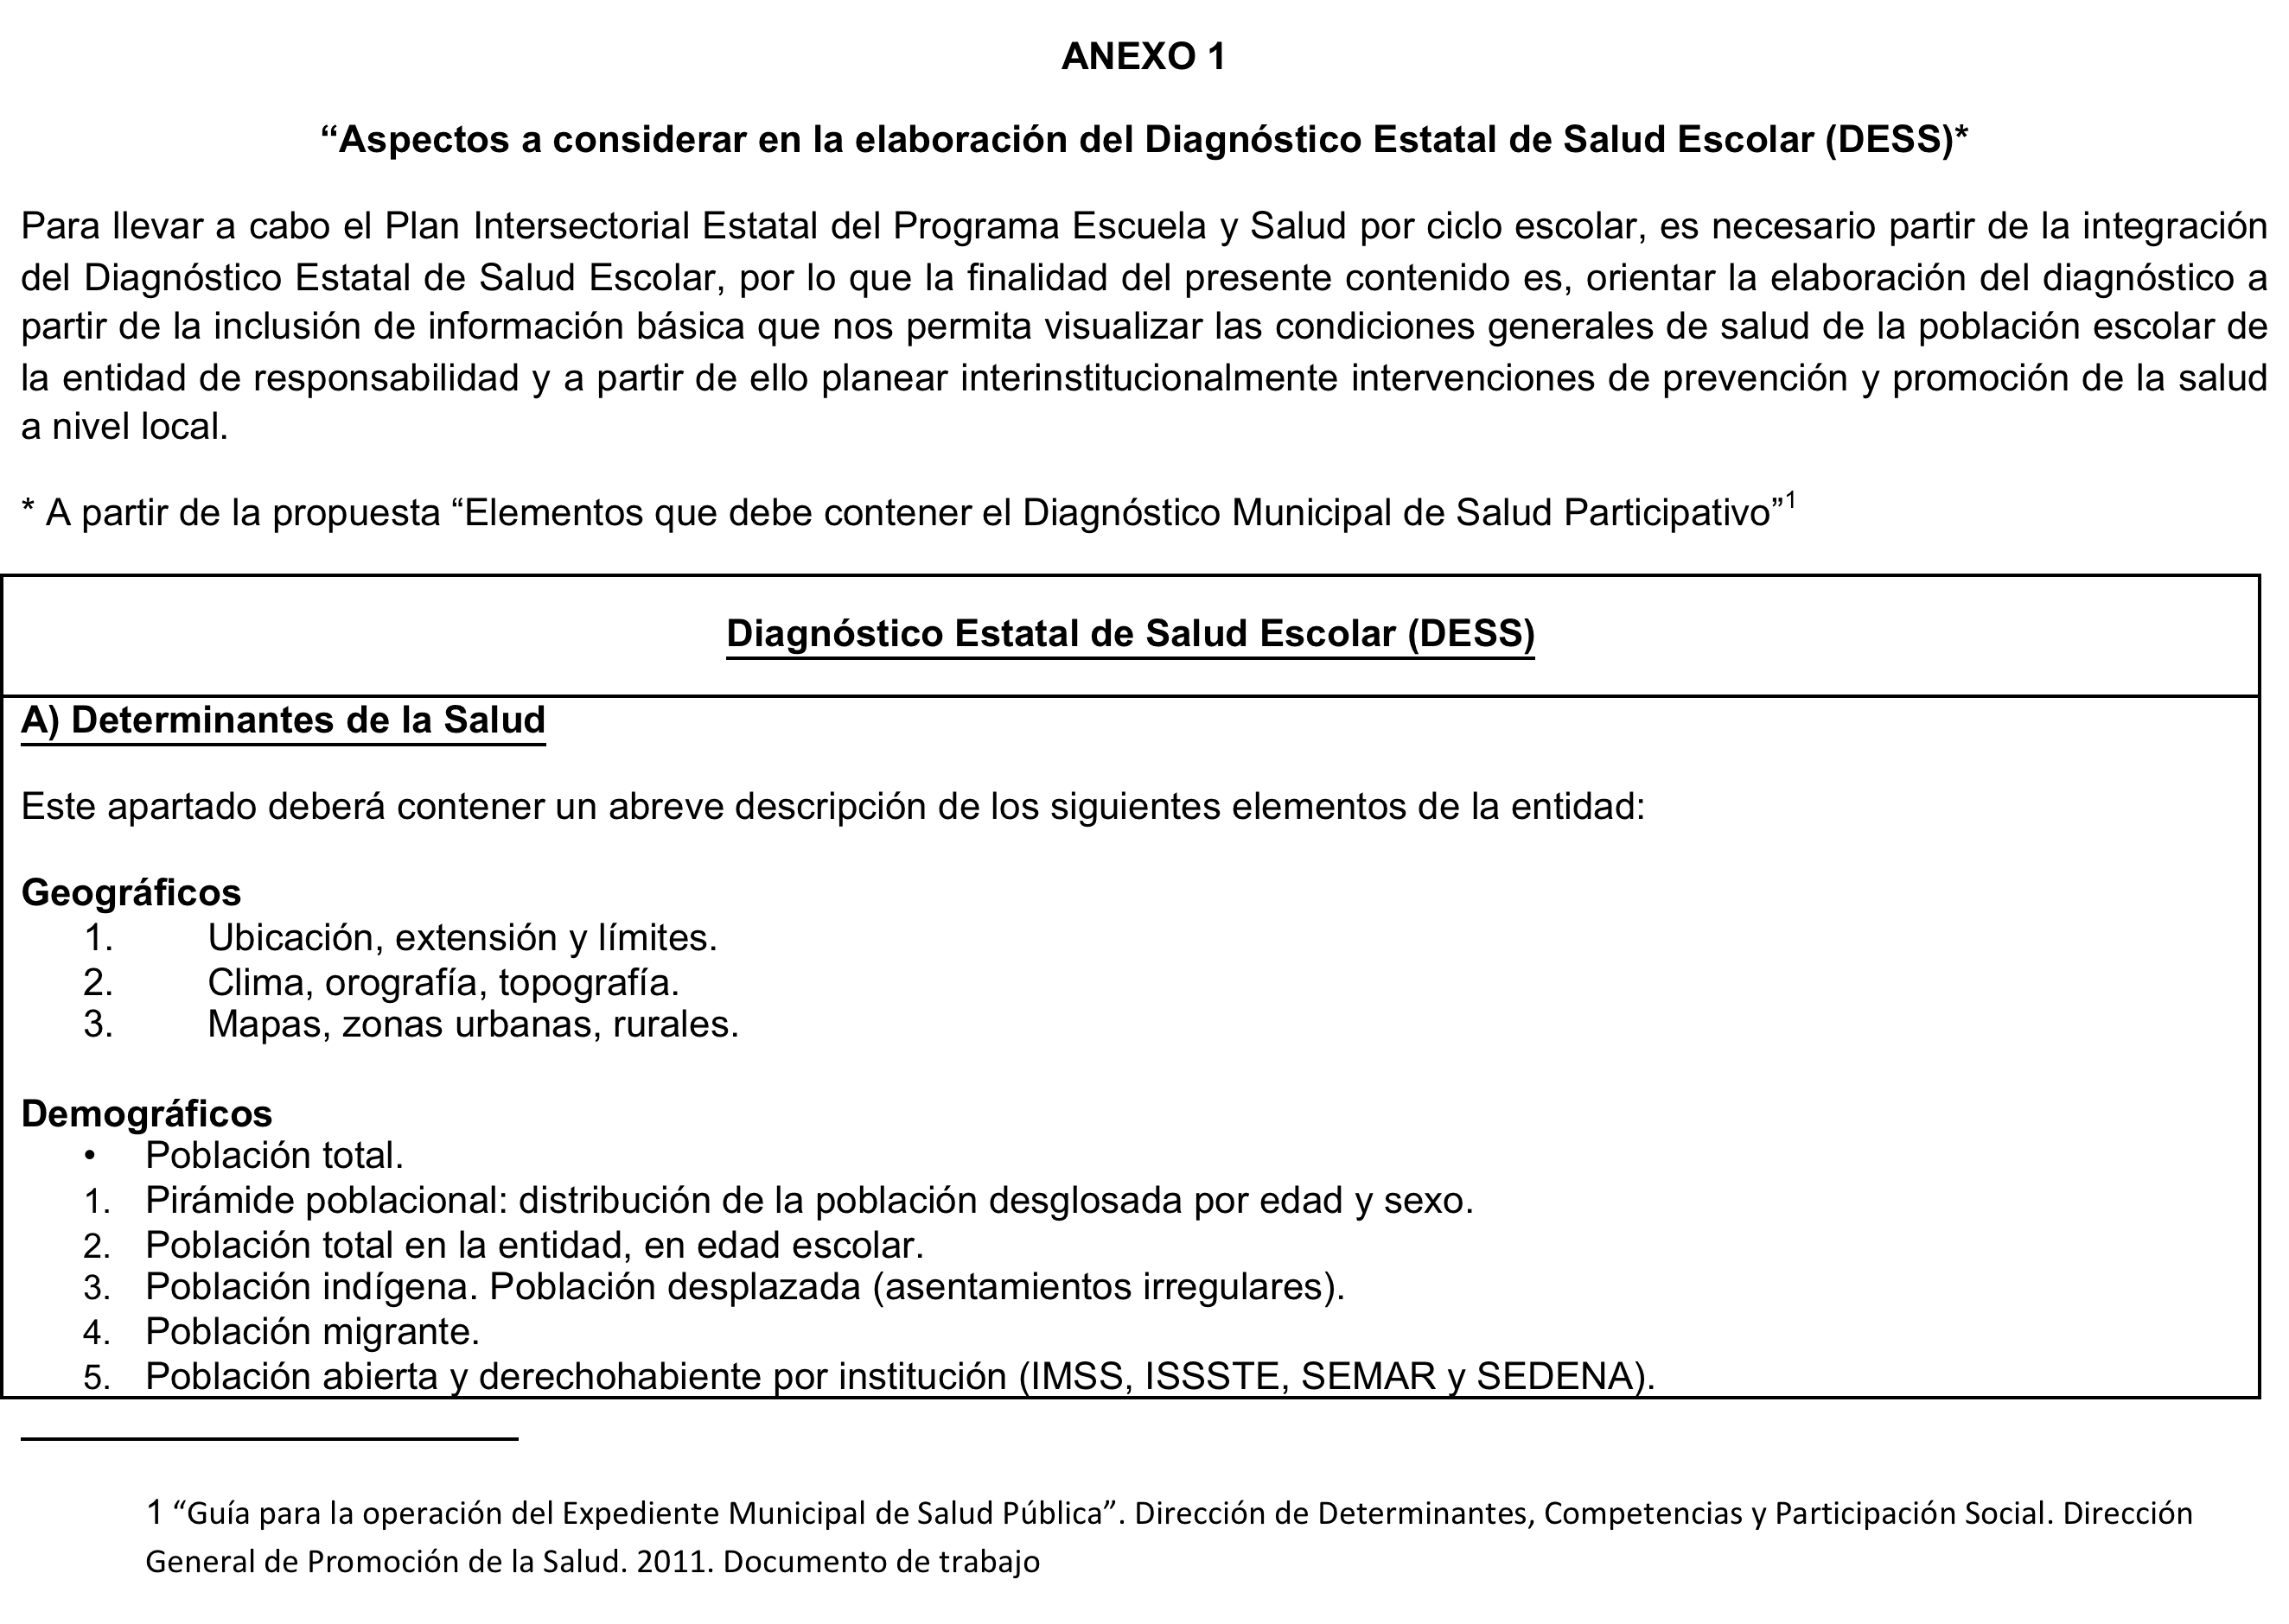

Slide 33
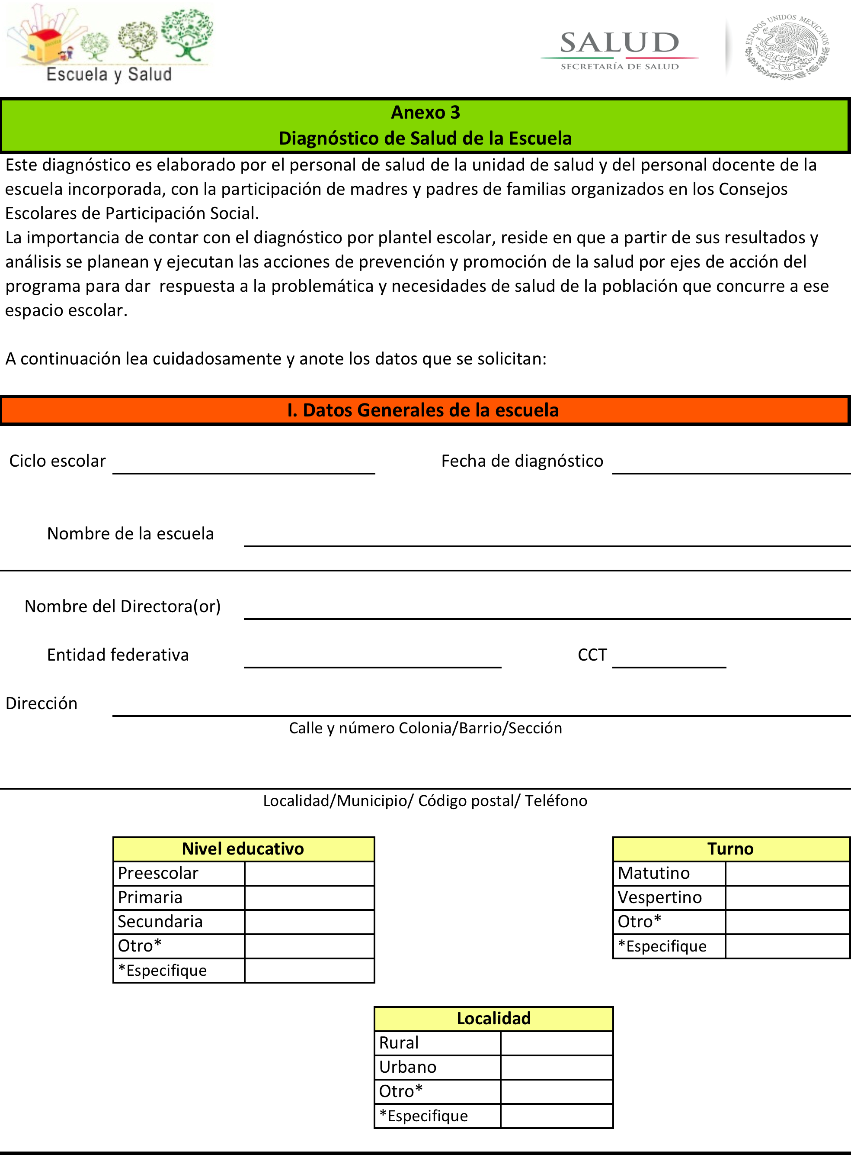
Finalidad/Principio

Slide 34
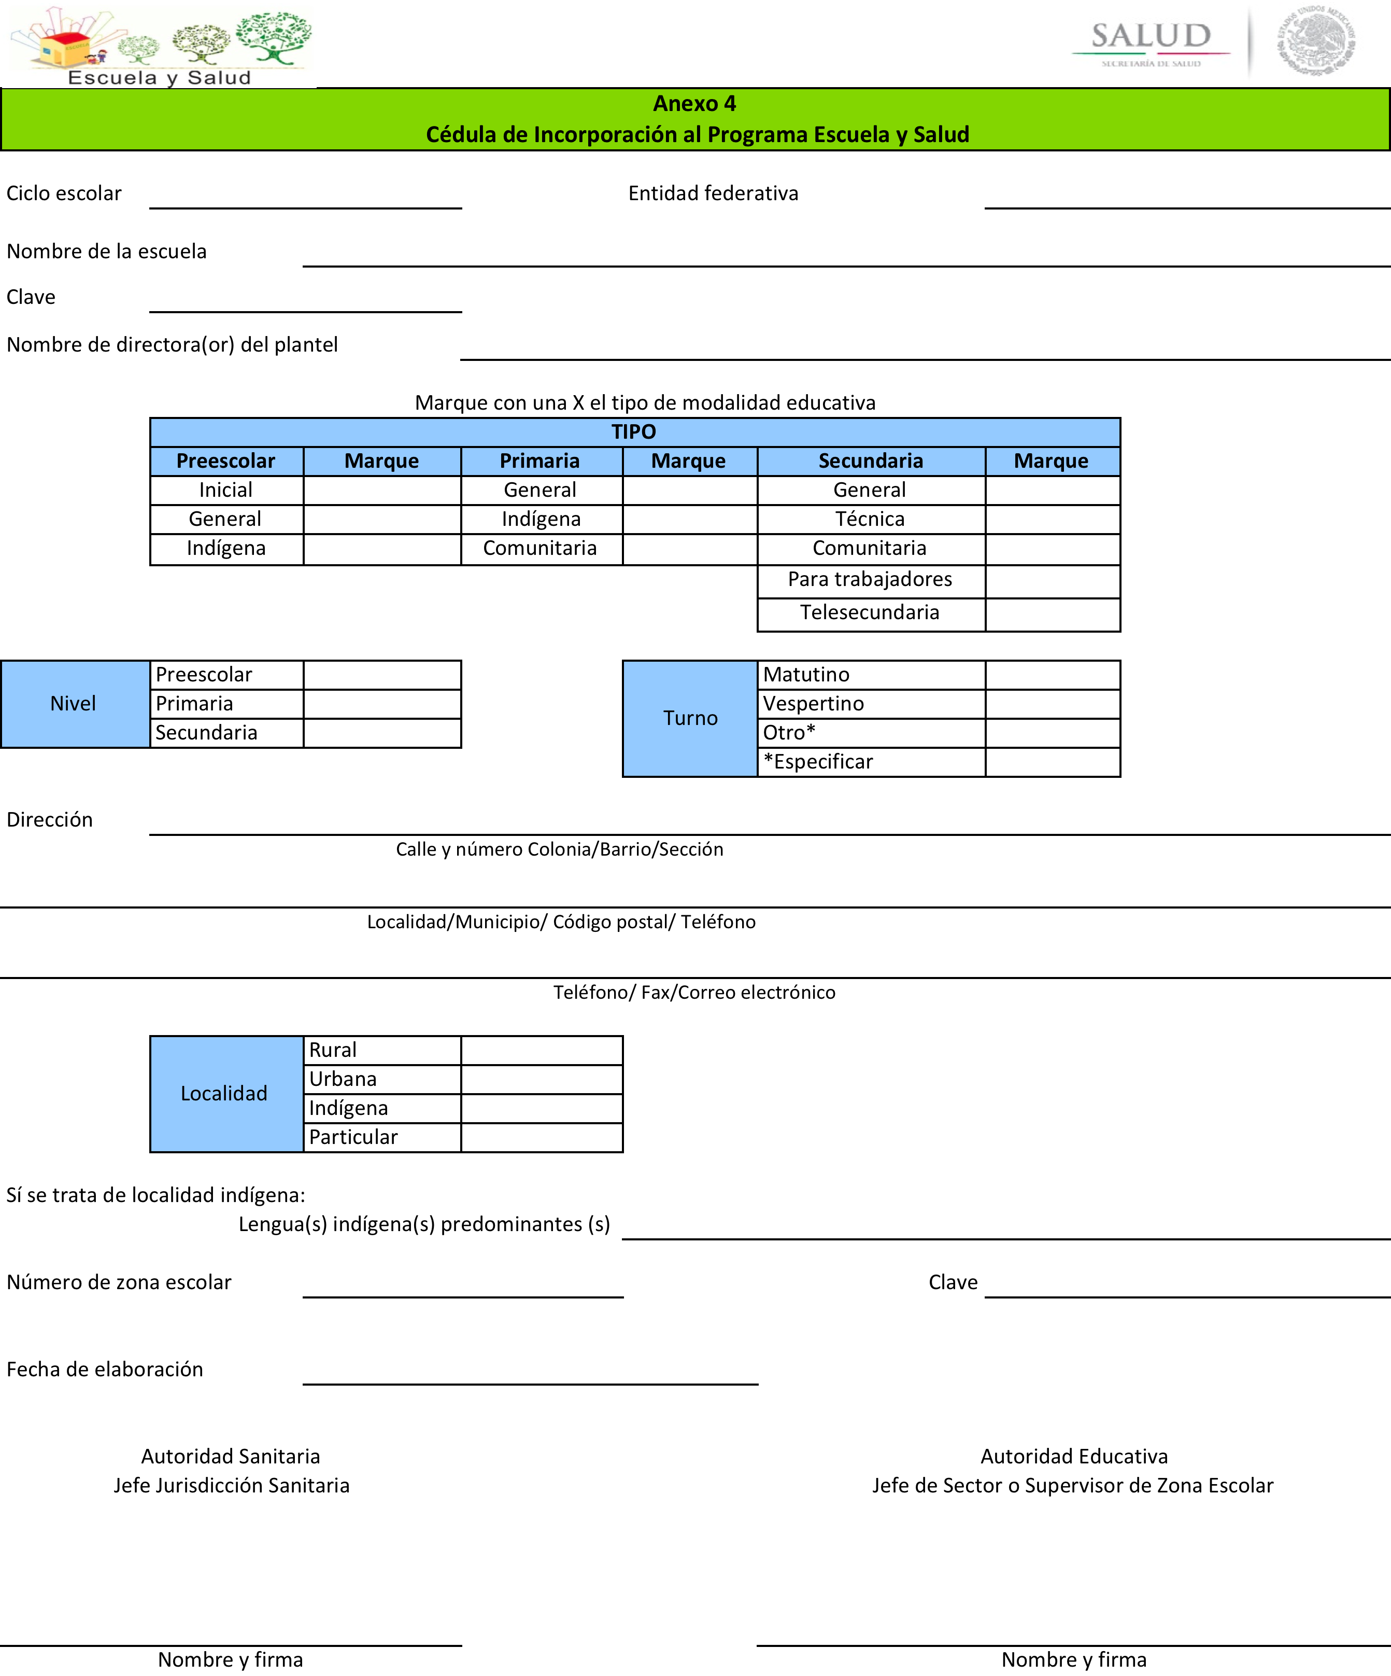
Finalidad/Principio

Slide 35
Plan Estatal Intersectorial del PEyS
Documento rector a nivel Estatal en el cual se establezcan las acciones que habrán de desarrollarse en el marco del Programa Escuela y Salud por Ciclo Escolar.
  Actores responsables (Quién).
  Actividades y tareas (Qué).
  Recursos necesarios para la operación (Cómo).
  Estrategias y mecanismos de evaluación y seguimiento (Para qué).
  Cronograma (Cuando)

Slide 36
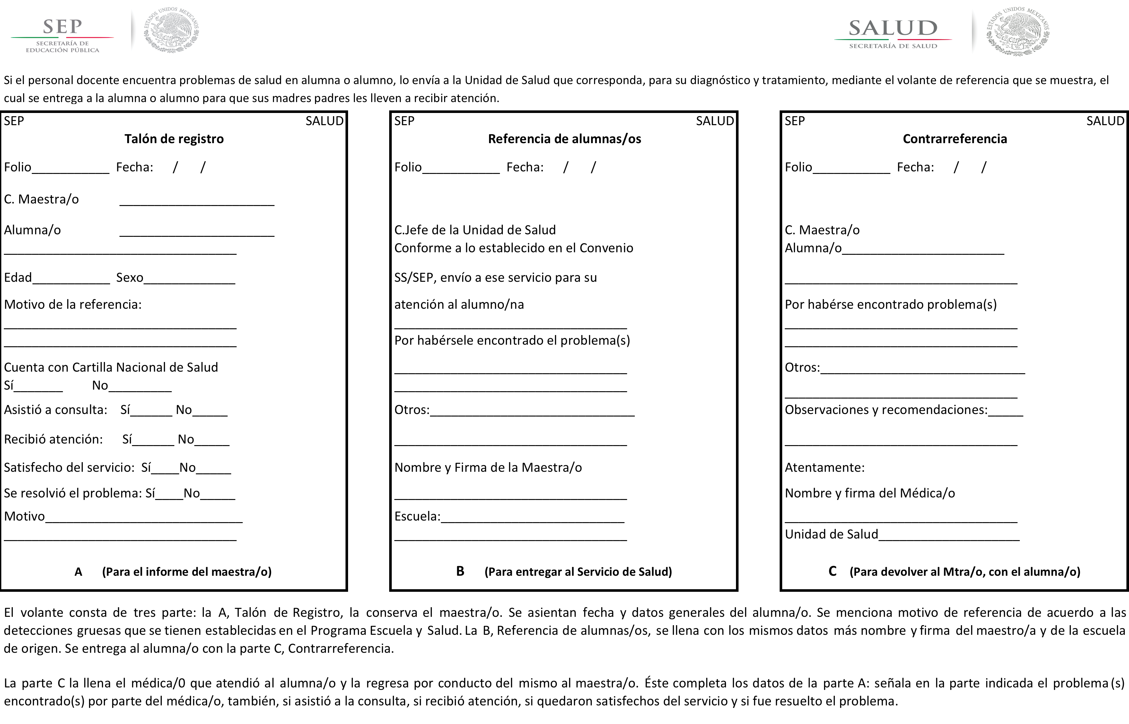

Slide 38
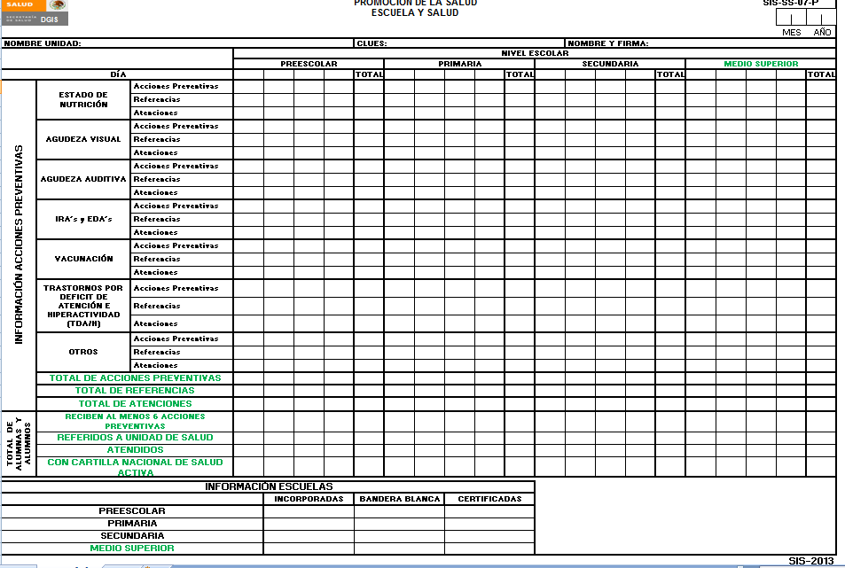
Instrumentos de Información 2013-2015

Slide 39

Programación, presupuesto
y gestión de recursos (herramientas)
PROGRAMA ANUAL DE TRABAJO (ANTES PO) Y SIAFFASPE
Sistema de Información para la Administración del Fondo para el Fortalecimiento de Acciones de Salud Pública en las Entidades Federativas
Registro de información y datos de los 31 Programas en materia de salud pública en las 32 entidades del país
Planeación del programa anual
Transferencia de recursos a los estados
Seguimiento y evaluación de resultados
Útil para la rendición de cuentas

Slide 40
Programación, presupuesto
y gestión de recursos (herramientas)
La captura de la información inicia con la captura del PAT (Programa Anual de Trabajo), en el que ya se encuentran las estrategias, líneas de acción y actividades generales y específicas.
Actividades generales SIAFFASPE 2013:
Capacitación
Acciones preventivas (Detecciones)
Certificación (validación)
Supervisión
A nivel Estatal se programa y presupuesta cada una de ellas.

Slide 41
Seguimiento
Seguimiento a la Operación
Operación
Diagnóstico de Salud Escolar
Selección del Universo de Trabajo
Certificación (Acreditación)
Izamiento Bandera Blanca
Evaluación y seguimiento
Indicadores SIS
Metas Federales y Estatales
Vinculación y Coordinación con SEP
Vinculación y Coordinación Áreas de Salud
Plan Estatal Intersectorial del PEyS
Escuela Promotora de Salud
Recertificación (Reacreditación) de Escuelas
Incorporación
Programación y
Presupuesto
Nivel Operación Estatal, Jurisdiccional, Local

Slide 42
Retos
Avanzar en la ampliación de la cobertura del Programa
  Acreditación de Escuelas Promotoras de la Salud.
  Metas anuales: 13,961 escuelas de educación básica(7%)
  Meta sexenal: 83,766 (42%) escuelas de educación básica.
Incrementar el presupuesto Apoyo Federal Ramo 12, Ramo 33 y Anexo IV para el Programa Escuela y Salud
Publicación en el DOF de la Norma 009-SSA2-2009 para la Promoción de la Salud Escolar.
60% de escuelas cumplen con los “Lineamientos generales para el expendio o distribución de alimentos y bebidas en los establecimientos de consumo escolar de los planteles de educación básica”.

Slide 43
Retos
Garantizar que al 95% de las niñas de 5to. año de primaria se les aplique la vacuna contra el VPH y se lleve a cabo educación y acceso a los servicios.
Impulso a la operación de Programas de Agua, Saneamiento e Higiene coordinado por la SEP con la participación de la Secretaría de Salud.

Slide 44
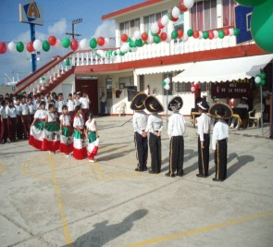
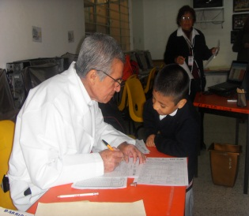
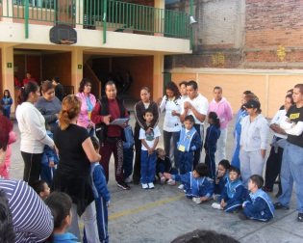
Metas 2013-2018
83 mil escuelas de educación básica, (validadas) certificadas como Promotoras de la Salud

Slide 45
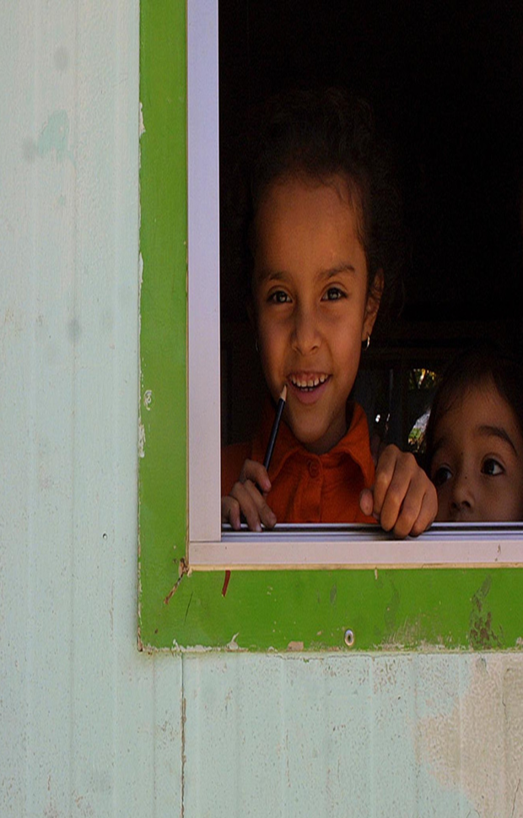
GRACIAS POR SU ATENCION¡
Dra. Claudia Maria Mesa Davila
Subdirección de Competencias en Salud
DGPS
Tel: 52 11 51 58
claudia.mesa@salud.gob.mx

